Slide 1
Το ποδήλατο στην Καρδίτσα

Slide 2
Ορισμός Ποδηλάτου Το ποδήλατο είναι ένα δίτροχο ποδοκίνητο μεταφορικό μέσο.

Slide 3
Ιστορία και εξέλιξη του ποδηλάτου Πρόγονος του ποδηλάτου θεωρείται το «draisienne», μία κατασκευή φτιαγμένη από ξύλο, δημιουργός της οποίας ήταν ο Καρλ Φον Ντράις.

Slide 4
Τα πρώτα ποδήλατα κυκλοφόρησαν τον 18^{ο} αιώνα. Η κατασκευή τους ήταν πολύ απλή: Δύο ρόδες προσαρμόστηκαν σε έναν ξύλινο σκελετό πάνω στον οποίο υπήρχε κάθισμα. Δεν είχαν πετάλια και οι ποδηλάτες τα κινούσαν με τα πόδια τους που ακουμπούσαν στο έδαφος.

Slide 5
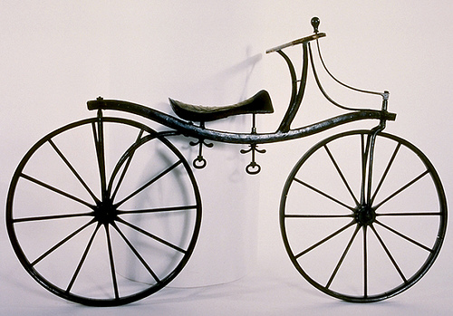

Slide 6
Τα ποδήλατα με πετάλια εμφανίστηκαν για πρώτη φορά το 1865. Οι σούστες (ελατήρια) στη σέλα προστέθηκαν αργότερα.

Slide 7
Ακολούθησε το ποδήλατο που είχε μεγάλο μπροστινό τροχό και μικρό πίσω.

Slide 8
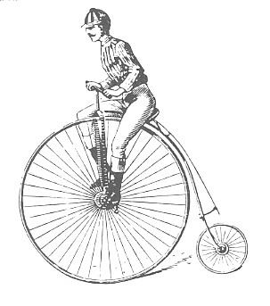

Slide 9
Στη δεκαετία του 1880 προστέθηκε η αλυσίδα, για τη μετάδοση της κίνησης στην πίσω ρόδα και τα λάστιχα με αέρα.

Slide 10
Από τότε μέχρι σήμερα, έχουν κατασκευαστεί πολλοί τύποι ποδηλάτων: Γυναικεία Ανδρικά Παιδικά Αγωνιστικά και άλλα… Ωστόσο, το βασικό σχέδιο δεν έχει αλλάξει.

Slide 11
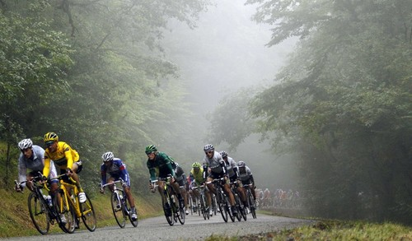

Slide 12
Το ποδήλατο ως άθλημα Το 1903, έγινε, για πρώτη φορά, ο ποδηλατικός Γύρος της Γαλλίας. Ο αγώνας αυτός διεξάγεται κάθε χρόνο εκτός από τα χρόνια του πολέμου. Ακολουθούν σε σημασία ο Γύρος της Ιταλίας και ο Γύρος της Ισπανίας.

Slide 13
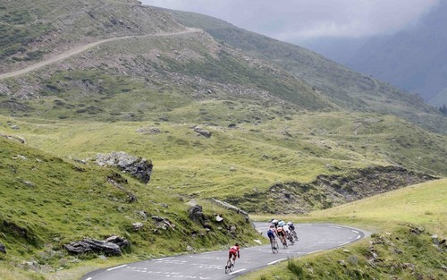

Slide 14
Η ερασιτεχνική ποδηλασία (μόνο για άντρες) υπήρξε Ολυμπιακό Άθλημα από το 1896. Το 1984 εισήχθη στο πρόγραμμα των Ολυμπιακών Αγώνων και η γυναικεία ποδηλασία δρόμου για να ακολουθήσει η ποδηλασία πίστας το 1988. Η ορεινή ποδηλασία (mountain biking) ανδρών και γυναικών, έγινε Ολυμπιακό Άθλημα το 1996 στην Ατλάντα.

Slide 15
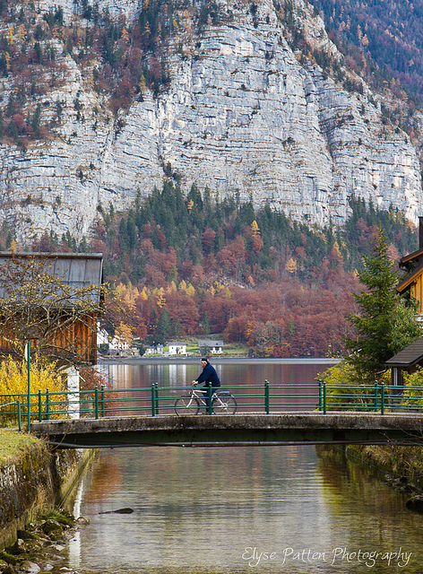

Slide 16
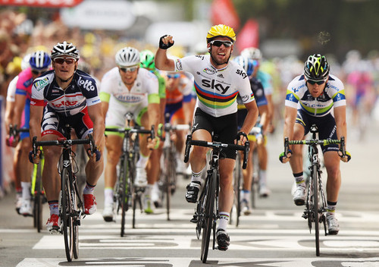

Slide 17
Το ποδήλατο στην Ευρώπη Το ποδήλατο αποτελεί, ιδίως στις χώρες της Κεντρικής και Βόρειας Ευρώπης, βασικό μέσο μετακίνησης για μικρούς και μεγάλους. Σε χώρες όπως η Ολλανδία, η Γερμανία, η Γαλλία κλπ το ποδήλατο αποτελεί αναπόσπαστο κομμάτι της καθημερινότητας των ανθρώπων καθώς οι περισσότεροι το χρησιμοποιούν για τις διαδρομές τους.

Slide 19
Οι νέοι, σε πόλεις όπως το Άμστερνταμ το Βερολίνο, το Λονδίνο αλλά και σε πανεπιστημιουπόλεις όπως το Κέιμπριτζ, η Οξφόρδη, το Ντελφτ, το Ρόττερνταμ συνδυάζουν αρμονικά την μεταφορά τους, την προστασία του περιβάλλοντος αλλά και την οικονομία έχοντας το ποδήλατο ως βασικό άξονα.

Slide 21
Το ποδήλατο στην πόλη μας Είναι γεγονός αδιαμφισβήτητο ότι το ποδήλατο αντιπροσωπεύει τον πιο "φιλικό" τρόπο μετακίνησης. Είναι αθόρυβο, δεν ρυπαίνει, δεν καταλαμβάνει χώρο και δεν καταναλώνει καύσιμα. Επιπλέον, είναι απόλυτα συμβατό με τις πολιτικές των αστικών αναπλάσεων και αποτελεί ένα από τα πιο σημαντικά όπλα της στρατηγικής προς τη βιώσιμη πόλη.

Slide 22
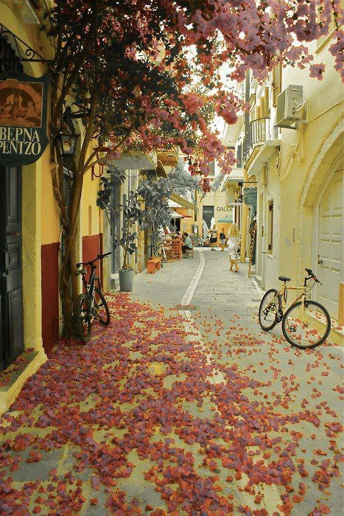
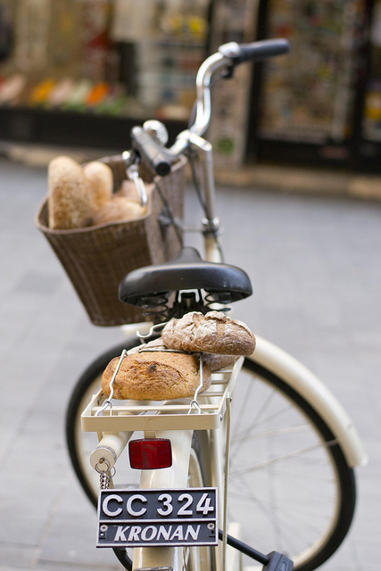

Slide 23
Η πόλη της Καρδίτσας, σύμφωνα με στοιχεία της Αναπτυξιακής Καρδίτσας, αποτελεί χαρακτηριστική περίπτωση πόλης μικρού μεγέθους, στην οποία το ποδήλατο αποτελεί καθημερινό μέσο μετακίνησης και χρησιμοποιείται από όλες τις ηλικίες και κοινωνικές ομάδες.

Slide 24
Ιστορικά, η Καρδίτσα, λόγω της εδαφολογικής της μορφολογίας (είναι πεδινή), είναι η πλέον ενδεδειγμένη πόλη για τη χρήση του ποδηλάτου. Κάθε οικογένεια διαθέτει περισσότερα από ένα ποδήλατα, ενώ πολλές οικογένειες έχουν για κάθε μέλος τους και ένα ποδήλατο. Οι μεγάλες ηλικίες μετακινούνται στην πόλη και στα χωριά της Καρδίτσας, εξυπηρετώντας τις ανάγκες τους χωρίς καμιά ένδειξη περιφρόνησης του ποδηλάτου, αποφεύγοντας ταυτόχρονα τη ρύπανση του περιβάλλοντος.

Slide 25
Παρά την επικράτηση της τεχνολογίας το ποδήλατο σταδιακά ξαναπαίρνει τη θέση που του αρμόζει. Το ποδήλατο στην Καρδίτσα χρησιμοποιούνταν ανέκαθεν και καταλαμβάνει σήμερα ένα υψηλό ποσοστό των καθημερινών μετακινήσεων.

Slide 26
Η χρήση του ποδηλάτου στην Καρδίτσα αποτελεί αναπόσπαστο στοιχείο της ίδιας της ταυτότητας της πόλης. Χαρακτηριστικό είναι το γεγονός ότι ακόμα και σήμερα κυκλοφορούν παλιά ποδήλατα, τα οποία συνήθως κληρονομήθηκαν από τον πατέρα ή τον παππού. Πρόκειται για ποδήλατα μεγάλα και βαριά.

Slide 27
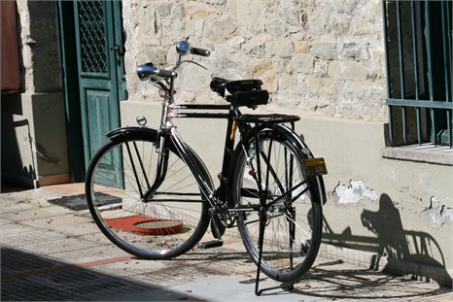

Slide 28
Πολλά από αυτά βρίσκονται σε άριστη κατάσταση, έχουν χειρόφρενο και κόντρα και μερικά από αυτά διαθέτουν καρεκλάκι στο πάνω μέρος του σκελετού για να μπορούν να μεταφέρουν μικρά παιδιά. Οι πιο γνωστές μάρκες, τις οποίες βλέπουμε ακόμη και σήμερα, είναι τα Bismarck, τα Royal και τα Γκόρεγκ.

Slide 29
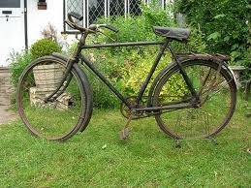

Slide 31
Σήμερα, το ποδήλατο για την Καρδίτσα είναι η παράδοσή της, η φυσιογνωμία της, η εγγύηση ότι θα μπορέσει να αναβαθμίσει το περιβάλλον. Αξιοσημείωτο είναι ότι στην πόλη της Καρδίτσας εφαρμόζεται και ένα πρωτοποριακό πρόγραμμα για εναλλακτικές μορφές μετακίνησης. Κύριο μέσο αυτών των μετακινήσεων αποτελεί το ποδήλατο, το οποίο είναι άρρηκτα συνδεδεμένο με την ιστορία της πόλης.

Slide 32
Τα τελευταία χρόνια κατασκευάστηκαν στους κεντρικούς δρόμους της πόλης ποδηλατοδρόμοι. Το δίκτυο απαρτίζεται από λωρίδες κυκλοφορίας ποδηλάτου στους βασικότερους αστικούς οδικούς άξονες.

Slide 33
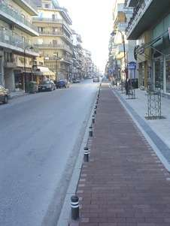

Slide 34
Το υφιστάμενο δίκτυο ποδηλατοδρόμων της πόλης της Καρδίτσας ξεκίνησε να κατασκευάζεται σε πρώτη φάση το διάστημα Άνοιξη 2003 - Άνοιξη 2004. Αξιοσημείωτη είναι και η ύπαρξη του περιαστικού ποδηλατοδρόμου προς την περιοχή του "Άλσους Παπαράντζας" και του ποδηλατοδρόμου που συνδέει το Τοπικό Διαμέρισμα Καρδίτσας με αυτό του Παλαιοκκλησίου.

Slide 35
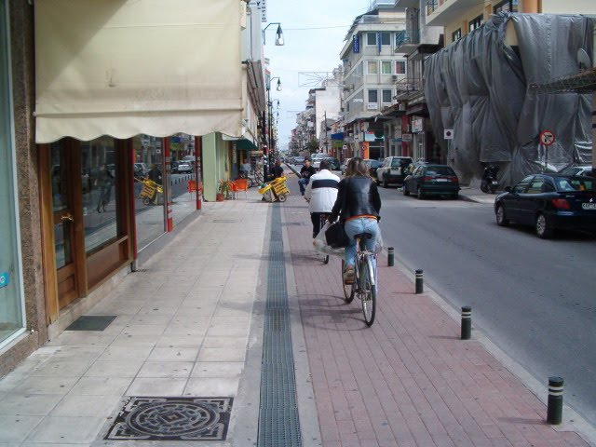

Slide 36
Ποδήλατο, κοινωνική ζωή και υγεία 1) Η μετακίνηση με ποδήλατο μας προσφέρει την ευκαιρία για μια θαυμάσια αεροβική άσκηση. Η ποδηλασία βελτιώνει την ψυχική και σωματική μας υγεία. 2) Το ποδήλατο προσφέρει μια ήπια, προσιτή και οικονομική μορφή άσκησης κατάλληλη για όλες τις ηλικίες.

Slide 37
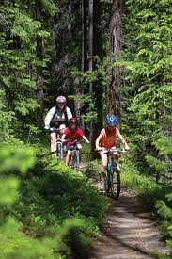

Slide 38
3) Μας κρατάει σε επαφή με την φύση και τις αλλαγές των εποχών. 4) Το ποδήλατο μας προσφέρει ψυχική ισορροπία και ευφορία. 5) Είναι ένα μεταφορικό μέσο που ενθαρρύνει την ανάπτυξη και διατήρηση της κοινωνικής ζωής. 6) Οι χαμηλές ταχύτητες επιτρέπουν στους πολίτες να συναντιούνται μεταξύ τους και να επικοινωνούν.

Slide 39
7) Είναι ένα μέσο που βοηθάει στην κοινωνική ισότητα και συνοχή. 8) Οι οδικές μας μετακινήσεις με ποδήλατο δεν επιβαρύνουν τη ζωή των υπόλοιπων συμπολιτών μας με θόρυβο και ρύπους.

Slide 40
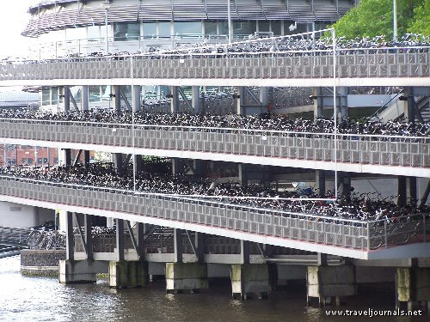

Slide 41
Συμμετείχαν οι μαθητές του 2^{ου} ΕΠΑ.Λ. Καρδίτσας:

Slide 42
Βιβλιογραφία

Slide 43
Τέλος Σας ευχαριστούμε για την προσοχή σας!

